Slide 1
ΔΙΑΠΛΑΣΙΣ
Διαπανεπιστημιακό πρόγραμμα παραγωγής φοιτητικών ντοκιμαντέρ
με πρωτοβουλία του Τηλεοπτικού Σταθμού της Βουλής των Ελλήνων
ΟΔΗΓΙΕΣ & ΠΛΗΡΟΦΟΡΙΕΣ ΠΡΟΣ ΤΙΣ ΦΟΙΤΗΤΡΙΕΣ & ΤΟΥΣ ΦΟΙΤΗΤΕΣ

Slide 2
Η Διάπλαση είναι ένα πρόγραμμα δημιουργικής πρακτικής άσκησης φοιτητών ΑΕΙ στην Βουλή των Ελλήνων, προερχόμενων από Τμήματα Κινηματογράφου, Οπτικοακουστικών Τεχνών, Επικοινωνίας & ΜΜΕ, Εικαστικών, Εφαρμοσμένων & Ψηφιακών Τεχνών, Μουσικών & Θεατρικών Σπουδών, Αρχιτεκτονικής, και άλλων, ανάλογα με την θεματική κατεύθυνση κάθε χρονιάς.
Αντικείμενο του προγράμματος είναι η παραγωγή ντοκιμαντέρ μικρού μήκους
με πρωτότυπο περιεχόμενο, νεανική ματιά και αισθητική.
Τα ντοκιμαντέρ που δημιουργούνται στο πλαίσιο του προγράμματος προβάλλονται συστηματικά από το Κανάλι της Βουλής στην ενότητα Φοιτητιβίσματα.
Επιλογές των ταινιών της Διάπλασης παίζονται σε φεστιβάλ και εκδηλώσεις.
Φέτος, στο Διεθνές Φεστιβάλ Ντοκιμαντέρ της Θεσσαλονίκης προβλήθηκε διαδικτυακά μια επιλογή 9 ταινιών από την παραγωγή της Διάπλασης του 2023.
https://www.filmfestival.gr/el/movie/movie/14350

Slide 3
Τα ντοκιμαντέρ της Διάπλασης παρουσιάζονται στο Κανάλι της Βουλής στην καθιερωμένη τηλεοπτική ζώνη «Φοιτητιβίσματα», Κυριακή πρωί 10:30-11:00 και σε επανάληψη, Σάββατο πρωί 9:30-10:30.

Slide 4
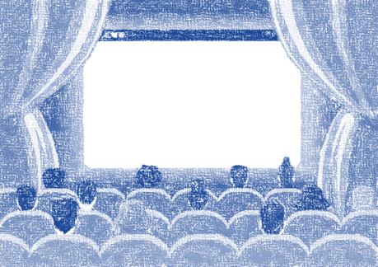
ΠΑΡΟΥΣΙΑΣΕΙΣ ΤΟΥ ΠΡΟΓΡΑΜΜΑΤΟΣ ΔΙΑΠΛΑΣΙΣ (2018-2023)
Αφιερώματα στη Διάπλαση και στα Φοιτητιβίσματα παρουσιάστηκαν μεταξύ άλλων:
στην διεθνή εκπαιδευτική συνάντηση «Fest of Fests», Ίδρυμα Μιχάλη Κακογιάννη, 2018, 2019
στο φεστιβάλ & συνέδριο «ΣΥΝΘΕΣΙΣ» του ΕΑΠ, 2019
στο διεθνές φεστιβάλ κινηματογράφου Ολυμπίας για παιδιά και νέους, 2018, 2019
στο διεθνές φεστιβάλ ταινιών μικρού μήκους Δράμας, 2019, 2020, 2021
στο φεστιβάλ πειραματικού κινηματογράφου της Αθήνας στην Ταινιοθήκη, 2019
στο διεθνές φεστιβάλ ντοκιμαντέρ Θεσσαλονίκης, 2018, 2019, 2020, 2021, 2023, 2024
στο διεθνές φεστιβάλ ντοκιμαντέρ «Πέρα από τα σύνορα», Καστελλόριζο, 2021, 2022
σε εκπαιδευτικό συνέδριο του Πανεπιστημίου Θεσσαλίας, στον Βόλο, 2021

Slide 5
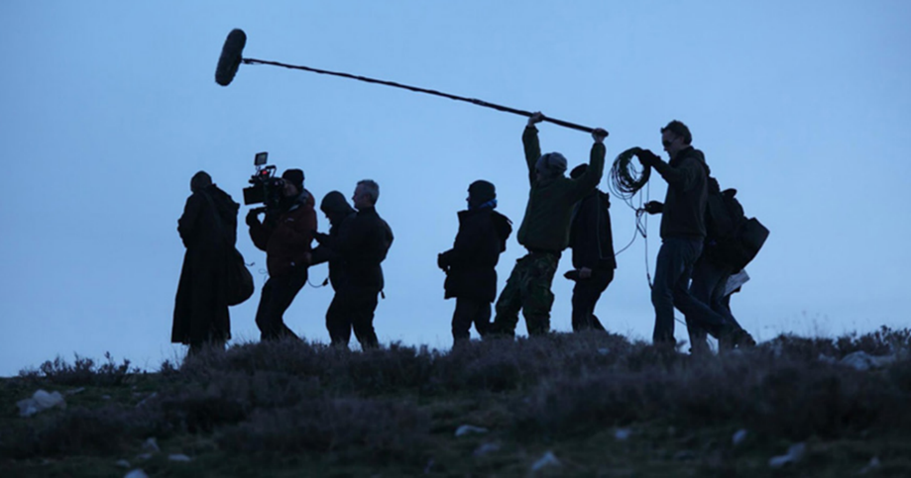
ΕΠΙΛΟΓΗ ΤΩΝ ΦΟΙΤΗΤΡΙΩΝ/ ΦΟΙΤΗΤΩΝ ΚΑΙ ΕΝΤΑΞΗ ΣΤΟ ΠΡΟΓΡΑΜΜΑ
Οι φοιτήτριες & φοιτητές της Διάπλασης επιλέγονται από τα Τμήματά τους και εντάσσονται στο γενικό πρόγραμμα εξάμηνης επιδοτούμενης πρακτικής άσκησης φοιτητών ΑΕΙ στην Βουλή, που επιμελείται το Τμήμα Επιμόρφωσης της ΒτΕ [epimorfosi@parliament.gr , 2103735202-6] υπό την προϋπόθεση να μην έχουν αποφοιτήσει πριν από την λήξη της εξάμηνης σύμβασης.

Slide 6
ΕΘΕΛΟΝΤΡΙΕΣ & ΕΘΕΛΟΝΤΕΣ ΣΤΟ ΠΡΟΓΡΑΜΜΑ ΔΙΑΠΛΑΣΙΣ
Εκτός από τους επιδοτούμενους/συμβασιούχους, υπάρχει η δυνατότητα ένταξης στο πρόγραμμα εθελοντριών φοιτητριών & εθελοντών φοιτητών που δεν αμείβονται αλλά μετέχουν ισότιμα στην δημιουργία των ντοκιμαντέρ με στόχο την απόκτηση εμπειρίας και λαμβάνουν στο τέλος Βεβαίωση συμμετοχής.
Οι εθελοντές/ριες έχουν την δυνατότητα να επιλεγούν το επόμενο έτος από το Τμήμα τους, ως επιδοτούμενοι/ες από την Βουλή, εφόσον όμως διατηρούν την φοιτητική τους ιδιότητα.

Slide 7
ΠΡΟΪΣΤΟΡΙΑ ΤΟΥ ΠΡΟΓΡΑΜΜΑΤΟΣ ΔΙΑΠΛΑΣΙΣ
Το πρόγραμμα ΔΙΑΠΛΑΣΙΣ αποτελεί εξέλιξη πρόδρομου πιλοτικού προγράμματος πρακτικής άσκησης στην Βουλή φοιτητών του Τμήματος Πολιτισμικής Τεχνολογίας & Επικοινωνίας του Πανεπιστημίου Αιγαίου, με την καθοδήγηση του σκηνοθέτη καθηγητή τους Γιάννη Σκοπετέα. Την τριετία 2015-2017 δημιουργήθηκαν 25 δεκαπεντάλεπτα ντοκιμαντέρ της σειράς «Στο Ακαδημαϊκό Τέταρτο», που είναι όλα αναρτημένα στο κανάλι της Βουλής στο YouTube.
Από το 2018, μετά από πολύμηνη διαβούλευση με την συμβολή ομάδας πανεπιστημιακών (σύνδεσμοι καθηγητές) που κατέληξε σε δύο συσκέψεις στην Βουλή με συμμετοχή και Προέδρων Τμημάτων & Κοσμητόρων, το πρόγραμμα ονοματοδοτήθηκε, διευρύνθηκε και σταδιακά περιέλαβε όλα τα Τμήματα Κινηματογράφου, Οπτικοακουστικών & Ψηφιακών Τεχνών, Δημοσιογραφίας & Επικοινωνίας, Μουσικών & Θεατρικών Σπουδών, Εικαστικών Τεχνών & Αρχιτεκτονικής, κ.α. Συγκροτήθηκε έτσι ένα μοναδικό διαπανεπιστημιακό & διεπιστημονικό δίκτυο που το 2024 διασυνδέει 63 καθηγητές, 40 Τμήματα και 19 ΑΕΙ !

Slide 8
ΠΡΟΟΠΤΙΚΗ ΤΟΥ ΠΡΟΓΡΑΜΜΑΤΟΣ
Με εισήγηση του Άρη Φατούρου, συμβούλου προγράμματος στο Κανάλι της Βουλής και θεμελιωτή της Διάπλασης, προς την Σύνοδο των Πρυτάνεων, χορηγήθηκε η αιγίδα της Συνόδου και εγκρίθηκε η προοπτική ανάληψης της ευθύνης λειτουργίας του προγράμματος και συγχρηματοδότησής του από τα ΑΕΙ, με τον συντονισμό του ΕΚΠΑ και με την σταθερή υποστήριξη της Βουλής των Ελλήνων.

Slide 9
ΣΤΑΤΙΣΤΙΚΑ ΣΤΟΙΧΕΙΑ ΕΞΕΛΙΞΗΣ ΤΗΣ ΔΙΑΠΛΑΣΗΣ
Το 2018, συμμετείχαν 26 φοιτήτριες & φοιτητές, καθώς και 17 σύνδεσμοι καθηγητές, από 10 Τμήματα, από 7 ΑΕΙ, ενώ δημιουργήθηκαν 29 δεκαπεντάλεπτα «ΦοιτηTVσματα».
Το 2019, συμμετείχαν 32 φοιτήτριες & φοιτητές και 18 σύνδεσμοι καθηγητές, από 12 Τμήματα, από 7 ΑΕΙ. Ολοκληρώθηκαν 36 «ΦοιτηTVσματα».
Το 2020, παρά την πανδημία, συμμετείχαν 34 φοιτήτριες/ες & 22 σύνδεσμοι καθηγητές, από 15 Τμήματα, από 8 ΑΕΙ και δημιουργήθηκαν 36 «Φοιτητιβίσματα».
Την διετία 2021-2022, επέτειο των 200 χρόνων από την Ελληνική Επανάσταση, το δίκτυο διευρύνθηκε με την ένταξη όλων των Τμημάτων Ιστορίας και με στόχο την καλλιέργεια του ιστορικού ντοκιμαντέρ. Συμμετείχαν 65 φοιτήτριες & φοιτητές και 64 σύνδεσμοι καθηγητές από 52 Τμήματα, από 17 ΑΕΙ. Τα «Φοιτητιβίσματα» είχαν γενική θεματική κατεύθυνση «Έμπνευση 1821» και η συγκομιδή ανήλθε σε 29 ντοκιμαντέρ. Tην περίοδο 2018-2022 δημιουργήθηκαν συνολικά 130 Φοιτητιβίσματα, που είναι όλα αναρτημένα στο κανάλι της Βουλής στο YouTube.
Το 2023, δόθηκε θεματική κατεύθυνση «Περιβάλλον» ενώ συμμετείχαν 56 φοιτητές/ριες και 47 σύνδεσμοι καθηγητές, από 37 Τμήματα, από 18 ΑΕΙ. Δημιουργήθηκαν 50 ταινίες.

Slide 10
ΔΙΑΠΛΑΣΙΣ 2024
Φέτος, συμμετέχουν 57 επιδοτούμενοι/ες & 9 εθελοντές/ριες φοιτητές & φοιτήτριες, καθώς και 63 σύνδεσμοι καθηγητές, από 40 Τμήματα, από 19 ΑΕΙ.
Η φετινή θεματική κατεύθυνση είναι η «Βία» στις διάφορες εκφάνσεις της (άμεση, έμμεση, δομική, φυσική/σωματική, ένοπλη, σεξουαλική, συναισθηματική, ψυχολογική, λεκτική, έμφυλη, ενδοοικογενειακή, σχολική, παιδική, αθλητική/οπαδική, νόμιμη, κρατική, εθνική, πολεμική, ιστορική, πολιτισμική, πνευματική, οικονομική, ρατσιστική, θρησκευτική, οδηγική, τεχνολογική, διαδικτυακή, τηλεοπτική, .... η βία ως θέαμα, η βία στην Τέχνη, η βία ως άθλημα/σπορ, η βία κατά των ζώων, η βία στη φύση και στα φυσικά φαινόμενα, κ.α.).
Το καλωσόρισμα των φοιτητών/ριών θα γίνει το Σάββατο 6/4, 17:00-19:30 μέσω της πλατφόρμας open e-class του Πανεπιστημίου Αιγαίου, με συντονιστή τον σύνδεσμο καθηγητή Παναγιώτη Κυριακουλάκο. Το δίμηνο διαδικτυακό σεμινάριο, που συντονίζει ο ομότιμος καθηγητής Γιώργος Παπακωνσταντίνου, θα διεξάγεται κάθε Τρίτη 18:00-21:00.

Slide 11
ΠΡΟΓΡΑΜΜΑ ΔΙΑΠΛΑΣΙΣ 2024 _ ΑΕΙ / ΣΧΟΛΕΣ / ΤΜΗΜΑΤΑ / ΣΥΝΔΕΣΜΟΙ / ΚΑΤΑΝΟΜΗ ΦΟΙΤΗΤΩΝ / ΕΝΟΤΗΤΕΣ
α/α | ΠΑΝΕΠΙΣΤΗΜΙΟ | ΣΧΟΛΗ | ΤΜΗΜΑ | ΣΥΝΔΕΣΜΟΙ ΚΑΘΗΓΗΤΕΣ | ΦΟΙΤΗΤ(ΡΙ)ΕΣ | ΑΝΑ ΑΕΙ | ΕΝΟΤΗΤΕΣ
1 | ΔΗΜΟΚΡΙΤΕΙΟ ΘΡΑΚΗΣ | ΠΟΛΥΤΕΧΝΙΚΗ | ΑΡΧΙΤΕΚΤΟΝΩΝ ΜΗΧΑΝΙΚΩΝ | ΔΗΜΗΤΡΗΣ ΓΙΟΥΖΕΠΑΣ | 1 | 1 | 14 | ΒΟΡΡΑΣ
2 | ΑΡΙΣΤΟΤΕΛΕΙΟ ΘΕΣΣΑΛΟΝΙΚΗΣ | ΚΑΛΩΝ ΤΕΧΝΩΝ | ΚΙΝΗΜΑΤΟΓΡΑΦΟΥ | ΑΠΟΣΤΟΛΟΣ ΚΑΡΑΚΑΣΗΣ ΔΗΜΗΤΡΗΣ ΠΑΠΑΔΟΠΟΥΛΟΣ | 3 | 10
3 | ΑΠΘ | ΚΑΛΩΝ ΤΕΧΝΩΝ | ΜΟΥΣΙΚΩΝ ΣΠΟΥΔΩΝ | ΑΡΙΣΤΕΙΔΗΣ ΜΠΑΖΜΑΔΕΛΗΣ | 2
4 | ΑΠΘ | ΚΑΛΩΝ ΤΕΧΝΩΝ | ΘΕΑΤΡΟΥ | ΚΑΤΕΡΙΝΑ ΠΑΠΑΓΕΩΡΓΙΟΥ | 1
5 | ΑΠΘ | ΚΑΛΩΝ ΤΕΧΝΩΝ | ΕΙΚΑΣΤΙΚΩΝ & ΕΦΑΡΜΟΣΜΕΝΩΝ ΤΕΧΝΩΝ | ΜΠΑΜΠΗΣ ΒΕΝΕΤΟΠΟΥΛΟΣ | 1
6 | ΑΠΘ | ΠΟΛΥΤΕΧΝΙΚΗ | ΑΡΧΙΤΕΚΤΟΝΩΝ ΜΗΧΑΝΙΚΩΝ | ΝΑNTIA ΚΑΛΑΡΆ | 1
7 | ΑΠΘ | ΚΟΙΝΩΝΙΚΩΝ & ΟΙΚΟΝΟΜΙΚΩΝ ΕΠΙΣΤΗΜΩΝ | ΔΗΜΟΣΙΟΓΡΑΦΙΑΣ & ΜΜΕ | ΕΛΙΣΑΒΕΤ- ΤΖΙΝΑ ΓΕΩΡΓΙΑΔΟΥ ΓΙΩΡΓΟΣ ΚΑΛΛΙΡΗΣ | 2
8 | ΜΑΚΕΔΟΝΙΑΣ | ΚΟΙΝΩΝΙΚΩΝ, ΑΝΘΡΩΠΙΣΤΙΚΩΝ ΕΠΙΣΤΗΜΩΝ & ΤΕΧΝΩΝ | ΜΟΥΣΙΚΗΣ ΕΠΙΣΤΗΜΗΣ & ΤΕΧΝΗΣ | ΚΩΝΣΤΑΝΤΙΝΟΣ ΡΑΠΤΗΣ | 1 | 1
9 | ΔΥΤΙΚΗΣ ΜΑΚΕΔΟΝΙΑΣ | ΚΑΛΩΝ ΤΕΧΝΩΝ | ΕΙΚΑΣΤΙΚΩΝ & ΕΦΑΡΜΟΣΜΕΝΩΝ ΤΕΧΝΩΝ | ΒΑΣΙΛΗΣ ΜΠΟΥΖΑΣ | 1 | 2
10 | ΔΥΤΙΚΗΣ ΜΑΚΕΔΟΝΙΑΣ | ΚΟΙΝΩΝΙΚΩΝ & ΑΝΘΡΩΠΙΣΤΙΚΩΝ ΕΠΙΣΤΗΜΩΝ | ΕΠΙΚΟΙΝΩΝΙΑΣ & ΨΗΦΙΑΚΩΝ ΜΕΣΩΝ | ΑΛΕΞΑΝΔΡΟΣ ΚΛΕΦΤΟΔΗΜΟΣ ΜΑΡΙΑ ΜΑΤΣΙΩΛΑ | 1

Slide 12
11 | ΙΩΑΝΝΙΝΩΝ | ΚΑΛΩΝ ΤΕΧΝΩΝ | ΕΙΚΑΣΤΙΚΩΝ ΤΕΧΝΩΝ & ΕΠΙΣΤΗΜΩΝ ΤΗΣ ΤΕΧΝΗΣ | ΧΡΗΣΤΟΣ ΣΤΑΥΡΟΥ | 1 | 3 | 13 | ΔΥΣΗ
12 | ΙΩΑΝΝΙΝΩΝ | ΜΟΥΣΙΚΩΝ ΣΠΟΥΔΩΝ | ΜΟΥΣΙΚΩΝ ΣΠΟΥΔΩΝ | ΗΛΙΑΣ ΣΚΟΥΛΊΔΑΣ | 1
13 | ΙΩΑΝΝΙΝΩΝ | ΠΟΛΥΤΕΧΝΙΚΗ | ΑΡΧΙΤΕΚΤΟΝΩΝ ΜΗΧΑΝΙΚΩΝ | ΠΟΛΥΞΕΝΗ ΜΑΝΤΖΟΥ ΜΑΡΙΑ ΚΡΙΑΡΑ | 1
14 | ΙΟΝΙΟ | ΜΟΥΣΙΚΗΣ & ΟΠΤΙΚΟΑΚΟΥΣΤΙΚΩΝ | ΤΕΧΝΩΝ ΗΧΟΥ & ΕΙΚΟΝΑΣ | ΚΩΝΣΤΑΝΤΙΝΟΣ ΤΗΛΙΓΑΔΗΣ ΙΑΚΩΒΟΣ ΠΑΝΑΓΟΠΟΥΛΟΣ | 3 | 6
15 | ΙΟΝΙΟ | ΕΠΙΣΤΗΜΗΣ ΤΗΣ ΠΛΗΡΟΦΟΡΙΑΣ & ΠΛΗΡΟΦΟΡΙΚΗΣ | ΨΗΦΙΑΚΩΝ ΜΕΣΩΝ & ΕΠΙΚΟΙΝΩΝΙΑΣ | ΓΙΩΡΓΟΣ ΗΛΙΑΔΗΣ ΚΩΝΣΤΑΝΤΙΝΟΣ ΚΙΟΣΗΣ | 2
16 | ΙΟΝΙΟ | ΜΟΥΣΙΚΗΣ & ΟΠΤΙΚΟΑΚΟΥΣΤΙΚΩΝ | ΜΟΥΣΙΚΩΝ ΣΠΟΥΔΩΝ | ΘΕΟΔΩΡΟΣ ΛΩΤΗΣ | 1
17 | ΠΑΤΡΩΝ | ΑΝΘΡΩΠΙΣΤΙΚΩΝ & ΚΟΙΝΩΝΙΚΩΝ ΕΠΙΣΤΗΜΩΝ | ΘΕΑΤΡΙΚΩΝ ΣΠΟΥΔΩΝ | ΚΩΝΣΤΑΝΤΙΝΟΣ ΚΥΡΙΑΚΟΣ ΠΑΝΑΓΙΩΤΗΣ ΔΕΝΔΡΑΜΗΣ | 1 | 2
18 | ΠΑΤΡΩΝ | ΠΟΛΥΤΕΧΝΙΚΗ | ΑΡΧΙΤΕΚΤΟΝΩΝ ΜΗΧΑΝΙΚΩΝ | ΠΑΝΟΣ ΚΟΥΡΟΣ | 1
19 | ΠΕΛΟΠΟΝΝΗΣΟΥ | ΚΑΛΩΝ ΤΕΧΝΩΝ | ΘΕΑΤΡΙΚΩΝ ΣΠΟΥΔΩΝ | ΓΙΑΝΝΗΣ ΛΕΟΝΤΑΡΗΣ | 1 | 2
20 | ΠΕΛΟΠΟΝΝΗΣΟΥ | ΚΑΛΩΝ ΤΕΧΝΩΝ | ΠΑΡΑΣΤΑΤΙΚΩΝ & ΨΗΦΙΑΚΩΝ ΤΕΧΝΩΝ | ΒΑΣΙΛΗΣ ΨΑΡΡΑΣ ΜΑΡΙΝΑ ΚΟΤΖΑΜΑΝΗ | 1
21 | ΚΡΗΤΗΣ | ΦΙΛΟΣΟΦΙΚΗ | ΦΙΛΟΛΟΓΙΑΣ/ΤΟΜΕΑΣ ΘΕΑΤΡΙΚΩΝ,ΚΙΝ/ΦΙΚΩΝ & ΜΟΥΣΙΚΩΝ ΣΠΟΥΔΩΝ | ΠΑΝΑΓΙΩΤΑ ΜΗΝΗ | 1 | 2 | 13 | ΑΝΑΤΟΛΗ
22 | ΚΡΗΤΗΣ | ΚΟΙΝΩΝΙΚΩΝ ΕΠΙΣΤΗΜΩΝ | ΚΟΙΝΩΝΙΟΛΟΓΙΑΣ | ΑΡΗΣ ΤΣΑΝΤΗΡΟΠΟΥΛΟΣ ΥΒΟΝ- ΑΛΕΞΙΑ ΚΟΣΜΑ | 1
23 | ΠΟΛΥΤΕΧΝΕΙΟ ΚΡΗΤΗΣ | ΑΡΧΙΤΕΚΤΟΝΩΝ ΜΗΧΑΝΙΚΩΝ |  | ΠΑΝΟΣ ΠΑΡΘΕΝΙΟΣ | 1 | 1
24 | ΕΛΛΗΝΙΚΟ ΜΕΣΟΓΕΙΑΚΟ | ΜΟΥΣΙΚΗΣ & ΟΠΤΙΚΟΑΚΟΥΣΤΙΚΩΝ ΤΕΧΝΟΛΟΓΙΩΝ | ΜΟΥΣΙΚΗΣ ΤΕΧΝΟΛΟΓΙΑΣ & ΑΚΟΥΣΤΙΚΗΣ | ΚΑΤΕΡΙΝΑ ΤΖΕΔΑΚΗ | 1 | 1
25 | ΑΙΓΑΙΟΥ | ΚΟΙΝΩΝΙΚΩΝ ΕΠΙΣΤΗΜΩΝ | ΠΟΛΙΤΙΣΜΙΚΗΣ ΤΕΧΝΟΛΟΓΙΑΣ & ΕΠΙΚΟΙΝΩΝΙΑΣ | ΔΕΣΠΟΙΝΑ ΠΟΥΛΟΥ ΚΩΣΤΑΣ ΑΪΒΑΛΙΩΤΗΣ | 3 | 6
26 | ΑΙΓΑΙΟΥ | ΠΟΛΥΤΕΧΝΙΚΗ | ΜΗΧΑΝΙΚΩΝ ΣΧΕΔΙΑΣΗΣ ΠΡΟΪΟΝΤΩΝ & ΣΥΣΤΗΜΑΤΩΝ | ΠΑΝΑΓΙΩΤΗΣ ΚΥΡΙΑΚΟΥΛΑΚΟΣ | 2
27 | ΑΙΓΑΙΟΥ | ΑΝΘΡΩΠΙΣΤΙΚΩΝ ΕΠΙΣΤΗΜΩΝ | ΠΑΙΔΑΓΩΓΙΚΟ ΤΜΗΜΑ ΔΗΜΟΤΙΚΗΣ ΕΚΠΑΙΔΕΥΣΗΣ | ΛΟΪΖΟΣ ΣΟΦΟΣ | 1
28 | ΘΕΣΣΑΛΙΑΣ | ΠΟΛΥΤΕΧΝΙΚΗ | ΑΡΧΙΤΕΚΤΟΝΩΝ ΜΗΧΑΝΙΚΩΝ | ΓΙΩΡΓΟΣ ΠΑΠΑΚΩΝΣΤΑΝΤΙΝΟΥ ΑΛΕΞΗΣ ΨΥΧΟΥΛΗΣ | 2 | 3
29 | ΘΕΣΣΑΛΙΑΣ | ΑΝΘΡΩΠΙΣΤΙΚΩΝ & ΚΟΙΝΩΝΙΚΩΝ ΕΠΙΣΤΗΜΩΝ | ΠΟΛΙΤΙΣΜΟΥ, ΔΗΜΙΟΥΡΓΙΚΩΝ ΜΕΣΩΝ & ΒΙΟΜΗΧΑΝΙΩΝ | ΜΑΡΙΑ ΠΑΣΧΑΛΙΔΟΥ | 1

Slide 13
30 | ΔΥΤΙΚΗΣ ΑΤΤΙΚΗΣ | ΕΦΑΡΜΟΣΜΕΝΩΝ ΤΕΧΝΩΝ & ΠΟΛΙΤΙΣΜΟΥ | ΓΡΑΦΙΣΤΙΚΗΣ & ΟΠΤΙΚΗΣ ΕΠΙΚΟΙΝΩΝΙΑΣ | ΕΛΕΝΗ ΜΟΥΡΗ ΣΠΥΡΟΣ ΣΙΑΚΑΣ | 2 | 3 | 17 | ΝΟΤΟΣ
31 | ΔΥΤΙΚΗΣ ΑΤΤΙΚΗΣ | ΕΦΑΡΜΟΣΜΕΝΩΝ ΤΕΧΝΩΝ & ΠΟΛΙΤΙΣΜΟΥ | ΦΩΤΟΓΡΑΦΙΑΣ & ΟΠΤΙΚΟΑΚΟΥΣΤΙΚΩΝ ΤΕΧΝΩΝ | ΜΥΡΣΙΝΗ ΒΟΥΝΑΤΣΟΥ ΑΡΙΣΤΕΙΔΗΣ ΤΣΙΝΑΡΟΓΛΟΥ | 1
32 | ΠΑΝΤΕΙΟ | ΔΙΕΘΝΩΝ ΣΠΟΥΔΩΝ, ΕΠΙΚΟΙΝΩΝΙΑΣ & ΠΟΛΙΤΙΣΜΟΥ | ΕΠΙΚΟΙΝΩΝΙΑΣ, ΜΕΣΩΝ & ΠΟΛΙΤΙΣΜΟΥ | ΑΓΓΕΛΙΚΗ ΓΑΖΗ ΙΩΑΝΝΑ ΒΏΒΟΥ ΧΡΗΣΤΟΣ ΔΕΡΜΕΝΤΖΟΠΟΥΛΟΣ | 2 | 2
33 | ΕΜΠ | ΑΡΧΙΤΕΚΤΟΝΩΝ ΜΗΧΑΝΙΚΩΝ |  | ΓΙΑΝΝΗΣ ΓΡΗΓΟΡΙΑΔΗΣ | 1 | 1
34 | ΑΣΚΤ | ΑΣΚΤ | ΕΙΚΑΣΤΙΚΩΝ ΤΕΧΝΩΝ | ΠΟΛΥΔΩΡΟΣ ΚΑΡΥΟΦΥΛΛΗΣ (Poka Yio) | 1 | 1
35 | ΕΘΝΙΚΟ ΚΑΙ ΚΑΠΟΔΙΣΤΡΙΑΚΟ ΑΘΗΝΩΝ | ΟΙΚΟΝΟΜΙΚΩΝ & ΠΟΛΙΤΙΚΩΝ ΕΠΙΣΤΗΜΩΝ | ΨΗΦΙΑΚΩΝ ΤΕΧΝΩΝ & ΚΙΝΗΜΑΤΟΓΡΑΦΟΥ | ΓΙΑΝΝΗΣ ΣΚΟΠΕΤΕΑΣ ΔΗΜΗΤΡΗΣ ΔΕΛΗΝΙΚΟΛΑΣ | 3 | 10
36 | ΕΚΠΑ | ΟΙΚΟΝΟΜΙΚΩΝ & ΠΟΛΙΤΙΚΩΝ ΕΠΙΣΤΗΜΩΝ | ΕΠΙΚΟΙΝΩΝΙΑΣ & ΜΜΕ | ΕΥΑ ΣΤΕΦΑΝΗ ΑΦΡΟΔΙΤΗ ΝΙΚΟΛΑΪΔΟΥ ΒΙΒΙΑΝ ΠΑΠΑΓΕΩΡΓΙΟΥ | 3
37 | ΕΚΠΑ | ΦΙΛΟΣΟΦΙΚΗ | ΜΟΥΣΙΚΩΝ ΣΠΟΥΔΩΝ | ΑΝΑΣΤΑΣΙΑ ΓΕΩΡΓΑΚΗ ΓΙΩΡΓΟΣ ΚΙΤΣΙΟΣ ΝΙΚΟΣ ΠΟΥΛΑΚΗΣ | 2
38 | ΕΚΠΑ | ΦΙΛΟΣΟΦΙΚΗ | ΘΕΑΤΡΙΚΩΝ ΣΠΟΥΔΩΝ | ΚΛΕΙΩ ΦΑΝΟΥΡΑΚΗ | 1
39 | ΕΚΠΑ | ΘΕΤΙΚΩΝ ΕΠΙΣΤΗΜΩΝ | ΙΣΤΟΡΙΑΣ & ΦΙΛΟΣΟΦΙΑΣ ΤΗΣ ΕΠΙΣΤΗΜΗΣ | ΧΡΗΣΤΟΣ ΠΑΠΑΘΕΟΔΩΡΟΥ | 1
40 | ΕΑΠ | ΕΦΑΡΜΟΣΜΕΝΩΝ ΤΕΧΝΩΝ & ΒΙΩΣΙΜΟΥ ΣΧΕΔΙΑΣΜΟΥ | ΣΠΟΥΔΕΣ ΚΙΝΗΜΑΤΟΓΡΑΦΙΚΗΣ ΓΡΑΦΗΣ, ΠΡΑΚΤΙΚΗΣ & ΕΡΕΥΝΑΣ | ΒΑΣΙΛΗΣ ΛΟΥΛΕΣ ΒΑΓΓΕΛΗΣ ΚΑΛΑΜΠΑΚΑΣ | ΕΘ | ΕΘ
 |  |  |  |  | 57 | 57 | 57

Slide 14
ΧΡΟΝΟΔΙΑΓΡΑΜΜΑ ΠΡΟΓΡΑΜΜΑΤΟΣ ΔΙΑΠΛΑΣΙΣ 2024
Απρίλιος-Μάιος,
διεξαγωγή διαδικτυακού σεμιναρίου,
κατάθεση ιδεών για σενάρια ταινιών,
διαβούλευση μεταξύ των φοιτητριών/ φοιτητών και επιλογή των θεμάτων,
συγκρότηση ομάδων εργασίας για κάθε ταινία, με βασικό κριτήριο τις συμπληρωματικές δεξιότητες, ώστε να καλύπτονται οι βασικές ανάγκες της παραγωγής (έρευνα-σενάριο, σκηνοθεσία, εικονοληψία, ηχοληψία, μοντάζ, μουσική).
2. Ιούνιος-Ιούλιος-Αύγουστος,
Οριστικοποίηση της συγκρότησής των ομάδων εργασίας ανά ταινία.
Ανάπτυξη της δομής κάθε ταινίας, επιλογή απαιτούμενου οπτικοακουστικού υλικού.
Προετοιμασία και γυρίσματα.
3. Σεπτέμβριος-Οκτώβριος, Μοντάζ, αποπεράτωση, παράδοση στο Κανάλι της Βουλής για προβολή, σχεδιασμός προώθησης των Φοιτητιβισμάτων σε φεστιβάλ ντοκιμαντέρ.

Slide 15
ΔΙΑΔΙΚΤΥΑΚΟ ΣΕΜΙΝΑΡΙΟ ΔΙΑΠΛΑΣΙΣ 2024
Κατά τους δύο πρώτους μήνες της εξαμηνιαίας περιόδου της Διάπλασης οι φοιτήτριες / φοιτητές έχουν την ευκαιρία να επωφεληθούν από διεπιστημονικό διαδικτυακό σεμινάριο με αντικείμενο:
Την διαδικασία προετοιμασίας, υλοποίησης και επεξεργασίας ενός οπτικοακουστικού έργου και ειδικά ενός μικρού ντοκιμαντέρ (έρευνα, σενάριο, σκηνοθεσία, εικονοληψία, μοντάζ, γραφικά, ηχοληψία & σχεδιασμός ήχου, σύνθεση & επιμέλεια μουσικής, οργάνωση παραγωγής).
Την ανάλυση και ανάπτυξη της εκάστοτε θεματικής κατεύθυνσης. Φέτος έχει επιλεγεί το θέμα της βίας.
Οι Εισηγήσεις προσφέρονται από συνδέσμους καθηγητές και προσκεκλημένους ειδικούς ομιλητές.
Το σεμινάριο είναι χρήσιμο για όλες/ους και ιδιαιτέρως για όσες/ους προέρχονται από γνωστικά πεδία που δεν σχετίζονται στενά με την οπτικοακουστική παραγωγή.
Οι Συνεδρίες θα καταγράφονται και θα είναι διαθέσιμες στην πλατφόρμα, μαζί με εκπαιδευτικό υλικό προηγουμένων ετών (διαλέξεις, συγγράμματα, ταινίες κ.α.).

Slide 16
ΣΥΝΕΔΡΙΕΣ ΑΦΙΕΡΩΜΕΝΕΣ ΣΤΗΝ ΑΝΑΠΤΥΞΗ ΤΩΝ ΘΕΜΑΤΩΝ
Ένας αριθμός συνεδριών θα αφιερωθεί στην παρουσίαση, συζήτηση και επεξεργασία των θεμάτων που προτείνουν οι φοιτήτριες/φοιτητές με την συμβουλευτική συμμετοχή των συνδέσμων και των συντονιστών της Διάπλασης.
Η φοιτήτρια ή ο φοιτητής που έχει σκεφτεί μια ιδέα και προτείνει ένα θέμα για ντοκιμαντέρ, το ανεβάζει στην πλατφόρμα e-class ώστε να είναι διαθέσιμο και ορατό πριν την συνεδρία.
Κάθε φοιτήτρια/ φοιτητής μπορούν να προτείνουν περισσότερα του ενός θέματα.
Στην συνεδρία συζήτησης των θεμάτων, θα παρουσιάζεται το προτεινόμενο θέμα και στη συνέχεια θα ακολουθεί σχολιασμός και προτάσεις επεξεργασίας.

Slide 17
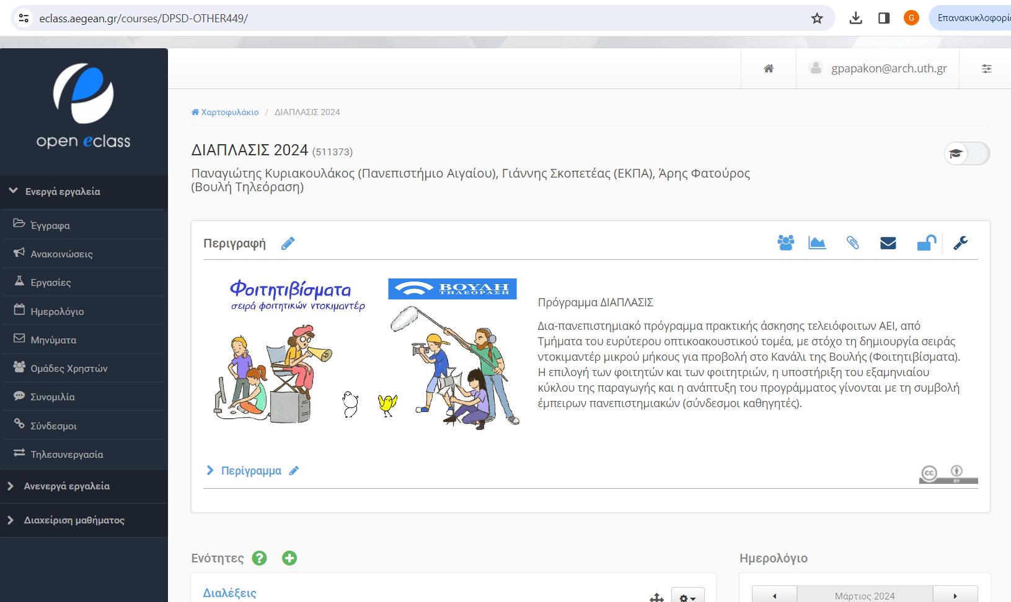

Slide 18
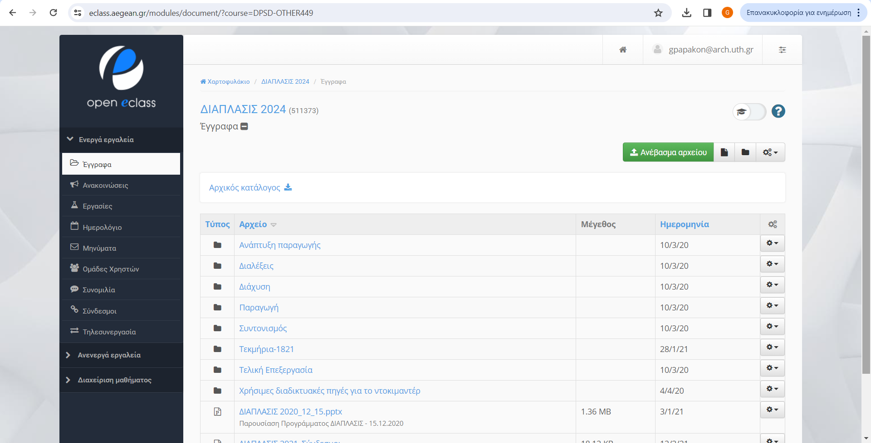
Στο φάκελο «Έγγραφα» βρίσκονται τα βίντεο σεμινάρια προηγούμενων ετών, σημειώσεις, κλπ.

Slide 19
ΔΙΑΘΕΣΙΜΟ ΥΛΙΚΟ ΣΤΗΝ ΠΛΑΤΦΟΡΜΑ E-CLASS
Στην πλατφόρμα, στην ενότητα «Έγγραφα» υπάρχει ήδη αποθηκευμένο υλικό από τα προηγούμενα χρόνια, οργανωμένο σε διάφορες κατηγορίες, όπως:
Ανάπτυξη παραγωγής
Διαλέξεις
Διάχυση
Παραγωγή
Συντονισμός
Τελική επεξεργασία
Σε κάθε κατηγορία υπάρχει ένας αριθμός σημειώσεων σχετικών με το θέμα.

Slide 20
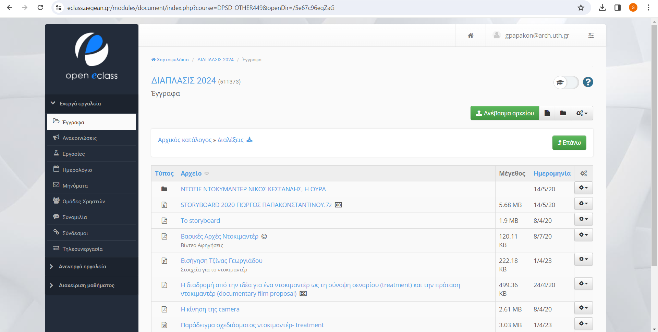

Slide 21
ΟΡΓΑΝΩΣΗ ΣΕ 5 ΕΝΟΤΗΤΕΣ ΠΑΡΑΓΩΓΗΣ & ΣΥΝΤΟΝΙΣΜΟΣ
Οι φοιτήτριες / φοιτητές της Διάπλασης, για λόγους πρακτικούς, εντάσσονται σε 5 μεγάλες Ενότητες παραγωγής, με κριτήρια την έδρα του Τμήματος που σπουδάζουν και τον τόπο διαμονής τους κατά την περίοδο του προγράμματος:
ΒΟΡΡΑΣ - ΔΥΣΗ - ΑΝΑΤΟΛΗ – ΝΟΤΟΣ Ι – ΝΟΤΟΣ ΙΙ
Δεν αποκλείεται η συνεργασία μεταξύ φοιτητ(ρι)ών διαφορετικών Ενοτήτων (π.χ. χρήση πρωτότυπης μουσική, δημιουργία animation, βοήθεια σε γυρίσματα εκτός έδρας κ.α.). Επιτρέπεται η συμμετοχή σε μια ταινία (με αναγραφή στους τίτλους) και άλλων φοιτητ(ρι)ών που δεν μετέχουν στο πρόγραμμα.
Για την διευκόλυνση της επικοινωνίας ορίζεται ένας γενικός συντονιστής φοιτητής/ φοιτήτρια, καθώς και 5 επιμέρους συντονίστριες/ες, για τις 5 Ενότητες. Επίσης, ένας συντονιστής φοιτητής/ρια από το Πανεπιστήμιο Αιγαίου που θα βοηθήσει στην διαχείριση και ταξινόμηση των περιεχομένων της e-class.
Για την καλύτερη υποβοήθηση, πρόοδο και εποπτεία της παραγωγικής διαδικασίας έχουν προσφερθεί ως συντονιστές 20 σύνδεσμοι καθηγητές, 4 για κάθε Ενότητα. Επίσης, 2 άλλοι σύνδεσμοι καθηγητές θα συντονίσουν προσεχώς την προώθηση των Φοιτητιβισμάτων στα φεστιβάλ ντοκιμαντέρ.

Slide 22
ΔΙΑΠΛΑΣΙΣ 2024 - ΣΥΝΤΟΝΙΣΜΟΣ
Α/Α | ΣΥΝΤΟΝΙΣΜΟΣ | ΣΥΝΔΕΣΜΟΙ ΚΑΘΗΓΗΤΕΣ | E-MAIL
1 | ΕΝΟΤΗΤΑ ΒΟΡΡΑ | ΕΛΙΣΑΒΕΤ- ΤΖΙΝΑ ΓΕΩΡΓΙΑΔΟΥ | elisag@otenet.gr
2 |  | ΚΑΤΕΡΙΝΑ ΠΑΠΑΓΕΩΡΓΙΟΥ | kpapage@thea.auth.gr
3 |  | ΔΗΜΗΤΡΗΣ ΠΑΠΑΔΟΠΟΥΛΟΣ | dpapadd@gmail.com
4 |  | ΔΗΜΗΤΡΗΣ ΓΙΟΥΖΕΠΑΣ | dgiouzepas@gmail.com
5 | ΕΝΟΤΗΤΑ ΔΥΣΗΣ | ΜΑΡΙΑ ΚΡΙΑΡΑ | m.kriara@gmail.com
6 |  | ΙΑΚΩΒΟΣ ΠΑΝΑΓΟΠΟΥΛΟΣ | panagopoulos@ionio.gr
7 |  | ΠΑΝΟΣ ΚΟΥΡΟΣ | panos.kouros@ymail.com
8 |  | ΒΑΣΙΛΗΣ ΛΟΥΛΕΣ | vassilisloules@gmail.com
9 | ΕΝΟΤΗΤΑ ΑΝΑΤΟΛΗΣ | ΚΑΤΕΡΙΝΑ ΤΖΕΔΑΚΗ | tzed@hmu.gr
10 |  | ΜΑΡΙΑ ΠΑΣΧΑΛΙΔΟΥ | mpaschalidou@uth.gr
11 |  | ΔΕΣΠΟΙΝΑ ΠΟΥΛΟΥ | des.poulou@gmail.com
12 |  | ΛΟΪΖΟΣ ΣΟΦΟΣ | Lsofos@aegean.gr
13 | ΕΝΟΤΗΤΑ ΝΟΤΟΥ Ι | ΛΑΜΠΡΙΝΗ ΤΡΙΒΕΛΛΑ | ltrivella@uniwa.gr
14 |  | ΑΝΑΣΤΑΣΙΑ ΛΑΜΠΡΟΠΟΥΛΟΥ | alampropoulou@uniwa.gr
15 |  | ΒΑΓΓΕΛΗΣ ΚΑΛΑΜΠΑΚΑΣ | kalambakas@gmail.com
16 |  | ΣΠΥΡΟΣ ΣΙΑΚΑΣ | sthsiakas@hotmail.com
17 | ΕΝΟΤΗΤΑ ΝΟΤΟΥ ΙΙ | ΚΛΕΙΩ ΦΑΝΟΥΡΑΚΗ | kfanouraki@theatre.uoa.gr
18 |  | ΓΙΩΡΓΟΣ ΚΙΤΣΙΟΣ | gkitsio@music.uoa.gr
19 |  | ΔΗΜΗΤΡΗΣ ΔΕΛΗΝΙΚΟΛΑΣ | emptyfilm@gmail.com
20 |  | ΓΙΑΝΝΗΣ ΣΚΟΠΕΤΕΑΣ | yanskop@gmail.com
21 | ΣΕΜΙΝΑΡΙΟ | ΓΙΩΡΓΟΣ ΠΑΠΑΚΩΝΣΤΑΝΤΙΝΟΥ | gpapakon@uth.gr
22 | OPEN E-CLASS | ΠΑΝΑΓΙΩΤΗΣ ΚΥΡΙΑΚΟΥΛΑΚΟΣ | pank@aegean.gr
23 | ΠΡΟΩΘΗΣΗ | ΑΦΡΟΔΙΤΗ ΝΙΚΟΛΑΪΔΟΥ | afroniko@gmail.com
24 |  | ΚΩΣΤΑΣ ΑΪΒΑΛΙΩΤΗΣ | aivaliotisk@gmail.com
25 | ΒΟΥΛΗ - ΤΗΛΕΟΡΑΣΗ | ΑΡΗΣ ΦΑΤΟΥΡΟΣ | fatourosaris@hotmail.com

Slide 23
ΠΡΟΓΡΑΜΜΑ ΔΙΑΠΛΑΣΙΣ 2024 - ΕΝΟΤΗΤΕΣ / ΤΜΗΜΑΤΑ-ΑΕΙ / ΦΟΙΤΗΤ(ΡΙ)ΕΣ
Α/Α | ΕΝΟΤΗΤΑ | ΤΜΗΜΑ | ΟΝΟΜΑΤΕΠΩΝΥΜΟ
1 | ΒΟΡΡΑΣ | ΑΡΧΙΤΕΚΤΟΝΩΝ ΜΗΧΑΝΙΚΩΝ / ΘΡΑΚΗΣ | Αλέξανδρος Μαρούλης
2 |  | ΚΙΝΗΜΑΤΟΓΡΑΦΟΥ / ΑΠΘ | Περσεφόνη Εμινίδου
3 |  |  | Μαγδαληνή Νένου
4 |  |  | Στάθης Κόλιας
5 |  | ΜΟΥΣΙΚΩΝ ΣΠΟΥΔΩΝ / ΑΠΘ | Ιωάννης Χρηματόπουλος
6 |  | ΘΕΑΤΡΟΥ / ΑΠΘ | Μαριάνθη Ξυνταριανού
7 |  | ΕΙΚΑΣΤΙΚΩΝ ΚΑΙ ΕΦΑΡΜΟΣΜΕΝΩΝ ΤΕΧΝΩΝ / ΑΠΘ | Δέσποινα Δούζη
8 |  | ΑΡΧΙΤΕΚΤΟΝΩΝ ΜΗΧΑΝΙΚΩΝ / ΑΠΘ | Νεφέλη Πορταρινού
9 |  | ΔΗΜΟΣΙΟΓΡΑΦΙΑΣ & ΜΜΕ / ΑΠΘ | Ιωάννης Λαζαρίδης
10 |  |  | Βασίλειος Χαστάς
11 |  | ΜΟΥΣΙΚΗΣ ΕΠΙΣΤΗΜΗΣ & ΤΕΧΝΗΣ / ΜΑΚΕΔΟΝΙΑΣ | Νικηφόρος Κουρμπέτης
12 |  | ΕΙΚΑΣΤΙΚΩΝ & ΕΦΑΡΜΟΣΜΕΝΩΝ ΤΕΧΝΩΝ / ΔΥΤΙΚΗΣ ΜΑΚΕΔΟΝΙΑΣ | Γιώργος Καλογιάννης
13 |  | ΕΠΙΚΟΙΝΩΝΙΑΣ & ΨΗΦΙΑΚΩΝ ΜΕΣΩΝ / ΔΥΤΙΚΗΣ ΜΑΚΕΔΟΝΙΑΣ | Δανάη- Κυριακή Παπαϊωάννου
14 | ΔΥΣΗ | ΕΙΚΑΣΤΙΚΩΝ ΤΕΧΝΩΝ & ΕΠΙΣΤΗΜΩΝ ΤΗΣ ΤΕΧΝΗΣ / ΙΩΑΝΝΙΝΩΝ | Πολυξένη- Αγγελική Αποστολοπούλου
15 |  | ΜΟΥΣΙΚΩΝ ΣΠΟΥΔΩΝ / ΙΩΑΝΝΙΝΩΝ | Ορέστης Σκιάου
16 |  | ΑΡΧΙΤΕΚΤΟΝΩΝ ΜΗΧΑΝΙΚΩΝ / ΙΩΑΝΝΙΝΩΝ | Κατερίνα Κολιού
17 |  | ΤΕΧΝΩΝ ΗΧΟΥ & ΕΙΚΟΝΑΣ / ΙΟΝΙΟ | Φώτιος Πάγκαλος
18 |  |  | Σεραφείμ Παρσάλογλου- Μαραθιάς
19 |  |  | Ραφαήλ Βαρβαρέσος
20 |  | ΜΟΥΣΙΚΩΝ ΣΠΟΥΔΩΝ / ΙΟΝΙΟ | Αλέξανδρος- Σαμουήλ Νατζάρ
21 |  | ΨΗΦΙΑΚΩΝ ΜΕΣΩΝ & ΕΠΙΚΟΙΝΩΝΙΑΣ / ΙΟΝΙΟ | Σταυρούλα Σαραγά
22 |  |  | Μαρκέλα Φωτάκη
23 |  | ΘΕΑΤΡΙΚΩΝ ΣΠΟΥΔΩΝ / ΠΑΤΡΩΝ | Παναγιώτα Δέσκα
24 |  | ΑΡΧΙΤΕΚΤΟΝΩΝ ΜΗΧΑΝΙΚΩΝ / ΠΑΤΡΩΝ | Αλκυόνη Βερβέρη
ΕΘ1 |  |  | Κλαίρη Φούντα
ΕΘ2 |  |  | Ανθή Βαλάκου
25 |  | ΘΕΑΤΡΙΚΩΝ ΣΠΟΥΔΩΝ / ΠΕΛΟΠΟΝΝΗΣΟΥ | Μαρία Μαλλιαράκη
26 |  | ΠΑΡΑΣΤΑΤΙΚΩΝ & ΨΗΦΙΑΚΩΝ ΤΕΧΝΩΝ / ΠΕΛΟΠΟΝΝΗΣΟΥ | Ελευθερία- Ασημίνα Κούνιου
ΕΘ3 |  |  | Ελισάβετ- Ευφραιμία Σουφλιά
ΕΘ4 |  | ΣΠΟΥΔΕΣ ΚΙΝΗΜΑΤΟΓΡΑΦΙΚΗΣ ΓΡΑΦΗΣ, ΠΡΑΚΤΙΚΗΣ & ΕΡΕΥΝΑΣ / ΕΑΠ | Φίλιππος Ανδρεόπουλος
ΕΘ5 |  |  | Ελένη Αντωναράκου

Slide 24
ΠΡΟΓΡΑΜΜΑ ΔΙΑΠΛΑΣΙΣ 2024 - ΕΝΟΤΗΤΕΣ / ΤΜΗΜΑΤΑ-ΑΕΙ / ΦΟΙΤΗΤ(ΡΙ)ΕΣ
Α/Α | ΕΝΟΤΗΤΑ | ΤΜΗΜΑ | ΟΝΟΜΑΤΕΠΩΝΥΜΟ
27 | ΑΝΑΤΟΛΗ | ΦΙΛΟΛΟΓΙΑΣ / ΤΟΜΕΑΣ ΘΕΑΤΡΙΚΩΝ,ΚΙΝ/ΦΙΚΩΝ & ΜΟΥΣΙΚΩΝ ΣΠΟΥΔΩΝ / ΚΡΗΤΗΣ | Αργυρώ Βασιλάκη
28 |  | ΚΟΙΝΩΝΙΟΛΟΓΙΑΣ / ΚΡΗΤΗΣ | Γιώργος Καμηλάκης
ΕΘ6 |  |  | Μαρία Σπουρδαλάκη
29 |  | ΑΡΧΙΤΕΚΤΟΝΩΝ ΜΗΧΑΝΙΚΩΝ / ΠΟΛΥΤΕΧΝΕΙΟ ΚΡΗΤΗΣ | Μαριαλένα Τοράκη
30 |  | ΜΟΥΣΙΚΗΣ ΤΕΧΝΟΛΟΓΙΑΣ & ΑΚΟΥΣΤΙΚΗΣ / ΕΛΜΕΠΑ | Μαργαρίτα Μαραγκουδάκη
31 |  | ΠΟΛΙΤΙΣΜΙΚΗΣ ΤΕΧΝΟΛΟΓΙΑΣ & ΕΠΙΚΟΙΝΩΝΙΑΣ / ΑΙΓΑΙΟΥ | Ελένη Τσουκαλά
32 |  |  | Μαρία Στεφανοπούλου
33 |  |  | Ιωάννης Βύσιανλης
34 |  | ΜΗΧΑΝΙΚΩΝ ΣΧΕΔΙΑΣΗΣ ΠΡΟΪΟΝΤΩΝ & ΣΥΣΤΗΜΑΤΩΝ / ΑΙΓΑΙΟΥ | Γιώργος Κακκανάς
35 |  |  | Μερόπη Γιαμάκου
36 |  | ΠΑΙΔΑΓΩΓΙΚΟ ΤΜΗΜΑ ΔΗΜΟΤΙΚΗΣ ΕΚΠΑΙΔΕΥΣΗΣ / ΑΙΓΑΙΟΥ | Νικόλαος- Αντώνιος Γονατάς
37 |  | ΑΡΧΙΤΕΚΤΟΝΩΝ ΜΗΧΑΝΙΚΩΝ / ΘΕΣΣΑΛΙΑΣ | Αθανάσιος Καρανίκας
38 |  |  | Δήμητρα Κοσμά
39 |  |  | Χρυσούλα Αβδελά
40 |  | ΠΟΛΙΤΙΣΜΟΥ ΚΑΙ ΔΗΜΙΟΥΡΓΙΚΩΝ ΜΕΣΩΝ & ΒΙΟΜΗΧΑΝΙΩΝ / ΘΕΣΣΑΛΙΑΣ | Ιωάννης Μπαλαγιάννης
41 | ΝΟΤΟΣ 1 | ΓΡΑΦΙΣΤΙΚΗΣ & ΟΠΤΙΚΗΣ ΕΠΙΚΟΙΝΩΝΙΑΣ / ΔΥΤΙΚΗΣ ΑΤΤΙΚΗΣ | Φωτεινή- Αναστασία Κοσκινά
42 |  |  | Χαράλαμπος Θεοτοκάτος
43 |  | ΦΩΤΟΓΡΑΦΙΑΣ & ΟΠΤΙΚΟΑΚΟΥΣΤΙΚΩΝ ΤΕΧΝΩΝ / ΔΥΤΙΚΗΣ ΑΤΤΙΚΗΣ | Κυριακή Λυκουρέση
44 |  | ΕΠΙΚΟΙΝΩΝΙΑΣ, ΜΕΣΩΝ & ΠΟΛΙΤΙΣΜΟΥ / ΠΑΝΤΕΙΟ | Φίλιππος Μαυρίδης
45 |  |  | Αλεξάνδρα Μπόβαλη
ΕΘ7 |  |  | Αγγελική Μήλα
46 | ΝΟΤΟΣ 2 | ΑΡΧΙΤΕΚΤΟΝΩΝ ΜΗΧΑΝΙΚΩΝ / ΕΜΠ | Σταυρούλα Νεοφύτου
47 |  | ΕΙΚΑΣΤΙΚΩΝ ΤΕΧΝΩΝ / ΑΣΚΤ | Θοδωρής Κλουκίνας
48 |  | ΨΗΦΙΑΚΩΝ ΤΕΧΝΩΝ & ΚΙΝΗΜΑΤΟΓΡΑΦΟΥ / ΕΚΠΑ | Άννα- Μελίνα Χριστοπούλου
49 |  |  | Πέτρος Καλόγηρου
50 |  |  | Φανή Θεοδώση
51 |  | ΕΠΙΚΟΙΝΩΝΙΑΣ & ΜΜΕ / ΕΚΠΑ | Κωνσταντίνος Βενιανάκης
52 |  |  | Ευαγγελία Παπαγεωργίου
53 |  |  | Νικόλαος- Παρασκευάς Αστυρακάκης
ΕΘ8 |  |  | Δήμητρα Παπαγεωργίου
ΕΘ9 |  |  | Ιωάννα- Δανάη Φατούρου- Ανέστη
54 |  | ΜΟΥΣΙΚΩΝ ΣΠΟΥΔΩΝ / ΕΚΠΑ | Νικόλαος Αρβανίτης
55 |  |  | Νικολέττα Φλωράκη
56 |  | ΘΕΑΤΡΙΚΩΝ ΣΠΟΥΔΩΝ / ΕΚΠΑ | Άννα Μαρκάζου
57 |  | ΙΣΤΟΡΙΑΣ & ΦΙΛΟΣΟΦΙΑΣ ΤΗΣ ΕΠΙΣΤΗΜΗΣ / ΕΚΠΑ | Μαρία- Ανδριάνα Γεωρβασίλη- Βασιλικού

Slide 25
ΑΝΑΡΤΗΣΗ ΣΤΗΝ ΠΛΑΤΦΟΡΜΑ BINTEO ΑΥΤΟΠΑΡΟΥΣΙΑΣΗΣ
Παρακαλείστε να ετοιμάσετε και να αναρτήσετε στην πλατφόρμα ένα μικρό βίντεο αυτο-παρουσίασης διάρκειας έως 60΄΄ (μπορεί να είναι λήψη από κινητό τηλέφωνο που θα τη μετατρέψετε σε μορφή mp4), που θα βοηθήσει στην αλληλογνωριμία, ενώ συγχρόνως έχει και αυτοτελή εκπαιδευτική αξία.
Στο βίντεο αυτό παρουσιάζετε τον εαυτό σας, τις γνώσεις που έχετε στον οπτικοακουστικό τομέα (π.χ. σκηνοθεσία, εικονοληψία, μοντάζ, λήψη-επεξεργασία ήχου, σύνθεση & επιμέλεια μουσικής, δημοσιογραφική & ιστορική έρευνα, animation, χρήση drone, κ.λπ.), καθώς και τα κίνητρα και τις προσδοκίες της συμμετοχής σας στο πρόγραμμα.
Μπορείτε να εμπνευστείτε από τα βίντεο του τμήματος Δημοσιογραφίας & ΜΜΕ του ΑΠΘ, που έχουν γίνει με την καθοδήγηση της συνδέσμου καθηγήτριας Ελισάβετ Γεωργιάδου, και τα οποία θα αναρτηθούν στην πλατφόρμα.

Slide 26
ΑΝΑΡΤΗΣΗ ΣΤΗΝ ΠΛΑΤΦΟΡΜΑ ΠΡΟΤΕΙΝΟΜΕΝΩΝ ΘΕΜΑΤΩΝ
Θα αναρτήσετε στην πλατφόρμα αρχείο σε μορφή κειμένου με περιγραφή ενός ή περισσότερων θεμάτων που σας απασχολούν και θα θέλατε να υλοποιήσετε με την ομάδα σας.
Το θέμα που προτείνετε θα πρέπει:
να εντάσσεται στην φετινή θεματική της «βίας».
να περιγράφεται με σαφήνεια και πληρότητα
να αποτυπώνει το κίνητρο, το σκεπτικό σας και την οπτική γωνία προσέγγισής του.
να καθορίζει τον χώρο, τον χρόνο και τυχόν πρόσωπα τα οποία αφορά.
Όλα τα προτεινόμενα θέματα θα συζητηθούν, από κοινού, από φοιτήτριες/ες και συνδέσμους.
Όσα από τα θέματα τύχουν ευρύτερου ενδιαφέροντος μπορούν στην συνέχεια να υιοθετηθούν από κάποια ομάδα εργασίας και να προχωρήσουν σε ανάπτυξη και υλοποίηση.

Slide 27
ΣΥΓΚΡΟΤΗΣΗ ΟΜΑΔΩΝ & ΑΡΙΘΜΟΣ ΤΑΙΝΙΩΝ
Η συγκρότηση των ομάδων εργασίας για κάθε ταινία, πέραν της αναγκαίας χημείας των μελών της, οφείλει να εξασφαλίζει τις συμπληρωματικές δεξιότητες που καλύπτουν τις βασικές ανάγκες της οπτικοακουστικής παραγωγής (έρευνα-σενάριο, σκηνοθεσία, εικονοληψία, ηχοληψία, μοντάζ, μουσική).
Σημασία για το πρόγραμμα ΔΙΑΠΛΑΣΙΣ έχει κυρίως η ποιότητα των ντοκιμαντέρ, χωρίς όμως να αδιαφορούμε για το πλήθος τους. Με βάση την πείρα των προηγούμενων ετών, αλλά και την δυσκολία της φετινής θεματικής, η αναμενόμενη συγκομιδή των Φοιτητιβισμάτων αναμένεται να κυμανθεί, στην αναλογία ταινιών/φοιτητών, μεταξύ του 1:2 και 2:3, δηλαδή 35-45 ταινίες.
Μετά την παράδοση των ταινιών όλοι οι φοιτητές (επιδοτούμενοι & εθελοντές) θα λάβουν Βεβαίωση για την συμμετοχή τους στη Διάπλαση. Οι επιδοτούμενοι/ες θα λάβουν επιπλέον επίσημη Βεβαίωση από το Τμήμα Επιμόρφωσης της Βουλής, κατόπιν αίτησής τους.
Καλή αρχή, με προσήλωση, μελέτη, ομαδικότητα, έμπνευση και τύχη!

